Slide 1
Патріотичне виховання дошкільників
через ОЛ БКДО
“ Дитина у світі культури ”
Підготувала
муз.керівник ДНЗ№2
Повх С.Г.

Slide 2
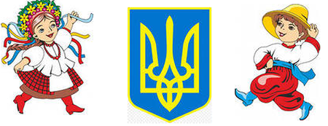
Важливим напрямом патріотичного виховання є прилучення дітей до народознавства —
вивчення культури, звичаїв рідного народу шляхом ознайомлення з музичними
творами через дитячий музичний фольклор.

Slide 3
Музична діяльність – це цілеспрямоване формування особистості дитини дією музичного мистецтва, формування інтересів, потреб, здібностей, естетичного ставлення до музики.
Складові музичної діяльності:
1.Види музичної діяльності : слухання, спів, музичні рухи, музична гра, гра на музичних інструментах.
2.Форми музичної діяльності: заняття, свята і розваги.

Slide 4
Музичне заняття – є формою освітньої роботи з дітьми, основними завданнями якого є навчити дитину засвоювати в певній послідовності способи сприймання, виконавства розвивати її музичні та творчі здібності.
Види музичних занять, а саме:
1.Традиційне музичне заняття – заняття, у ході якого однаковою мірою та в певній послідовності вирішуються завдання щодо всіх видів музичної діяльності (співів, ритміки, слухання, гри на ДМІ);
2.Домінантне музичне заняття – заняття, яке будується на основних засадах традиційного, але у вирішенні завдань музичного виховання домінує один (два) види музичної діяльності;
3.Тематичне музичне заняття - заняття, під час якого діти у процесі різних видів музичної діяльності ознайомлюються із широкою культурною та спеціальною інформацією про музику, послідовно навчаються розуміти музичні твори;
4.Комплексне музичне заняття – заняття, яке спрямоване на реалізацію завдань художньо-естетичного розвитку дітей, через організацію художньо-мовленнєвої, зображувальної та музичної діяльності у взаємозв’язку, активізацію художньої діяльності, творчої ініціативи дітей та стимулювання їхніх емоційних переживань засобами музики.

Slide 5
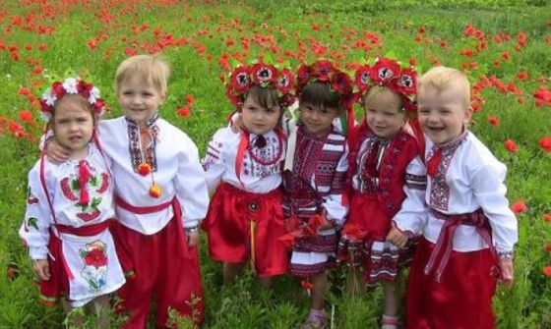
Пестушки й утішки
становлять чудовий матеріал,який слід використовувати на заняттях.
Під час виконання звукосполучень – наспівів, що повторюються кілька разів у різному темпі й з різною інтонацією, у дітей розвивається фонематичний і музичний слух. Простота і мелодійність звучання допомагають дітям легко їх запам`ятати і використовувати згодом у своїх іграх та забавах.
Особливо багато радості отримують діти від співів, які супроводжуються рухами. Навчившись розрізняти варіативність забавних звукових сполучень, діти наслідують відповідні рухи, починають грати словами, звуками, відтворюючи специфіку звучання української мови, її виразність, образність.

Slide 6
2. –Ладусі, ладусі –Де були? –В бабусі-А що їли?- Кашку.-А що пили?-Бражку.-Кашку поїли. Бражку попили,На голову сіли. Шу! полетіли.
1.Тосі,тосі лапці, поїдемо до бабці! Дасть нам бабця пиріжків, ще й на тісто замішки, Тосі, тосі лапці.
3. Одна ніжка тупоче,а друга не хоче; Обі ніжки обі,
Помогайте собі!
Одна ручка лежала,
А друга- танцювала.
Обі ручки, обі помагайте собі.
Одна ніжка тупоче,а друга- не хоче. Одна ручка лежала, друга- танцювала…
Ручки й ніжки обі
Помагайте собі..

Slide 7
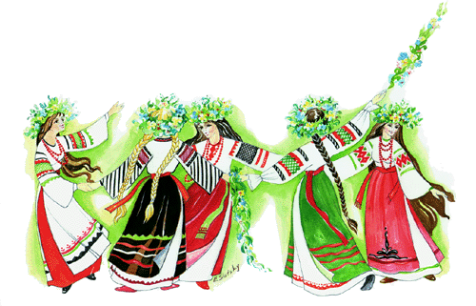
Найважливішим жанром дитячого музичного фольклору є –колискова, яка являється активно діючим засобом виховання художнього смаку дитини:
«Ой ходить сон коло вікон», «Котику сіренький, котику біленький».
Українськими народними піснями, ми в дітей виховуємо любов до своєї Батьківщини, народу, мови, формуємо основні співочі вміння:
«Я маленька Українка», «Україна моя», « Ми маленькі козачата».
.

Slide 8
Своєрідною формою є дитячі танці, які включають елементи народних танцювальних рухів. Виходячи з поставлених завдань їх можна послідовно згрупувати.
Танці із зафіксованими рухами – побудова яких завжди залежить від структури музичного твору.
Наприклад, дочасній п’єсі відповідає дочасний танок «Стукалка».
Танці комбіновані, які мають зафіксовані рухи і вільну імпровізацію.
Вільні танці – які мають творчий характер і виконуються під народні танцювальні мелодії.
Хороводи танцювального характеру, найчастіше пов’язані з народними піснями, виконуючі які, діти інсценують сюжет, супроводжуючи його танцювальними рухами (новорічні хороводи, коровай).
Дитячий бальний танець (умовне позначення), який включає в себе різні польки, голопи, вальсоподібні рухи.
Характерний танець, в якому «вільні» танцювальні рухи виконує якийсь персонаж у притаманній йому манері (танці сніжинок, мишок, зайчиків).

Slide 9
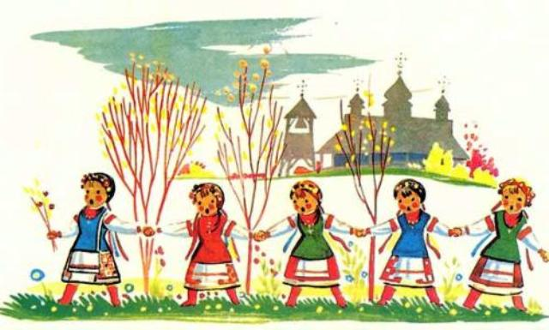
Ще один дуже цікавий і основний вид музичної діяльності - це гра.
Ігри поділяються на п’ять основних видів,
але ми зупинимось сьогодні на народній грі.
Народні ігри створені народом так само як і казки, приказки, загадки. Вони передаються з покоління в к покоління. У всіх народів існує чи малий запас ігор, котрі якоюсь мірою відбивають побут народу.

Slide 10
Народні ігри можна класифікувати за такими групами:
1. Дидактичні ігри – це ігри розумової спрямованості. Наприклад: «Дзвіночки», «Хто прийшов», «Чия хатинка»;
2. Народні рухливі ігри з обмеженим мовленнєвим текстом. У них текст подається як лічилка, примовка, перегукування, наприклад: «Панас», «Котилася бочка», «Звідки ти?», На чим стоїш?»…
3. Рухливі хороводні ігри – супроводжуються пісенним текстом. На першому плані - слова, рухи - нескладні (ходіння в колі), по закінченню співу – можливий біг. Це такі ігри: «Галя по садочку ходила», «Подоляночка», «Перепілочка», «Іде, іде, дід, дід».
4. Обрядові та звичаїві ігри – передають характерні поджії із життя українського народу: початок жнив, великодні, веснянки, косовицю . «Розлилися води», «Женчику – бренчику» та ін.
5. Ігри історичної та соціальної спрямованості – відбивають характер тієї епохи, коли вони складались. У їх змісті таки використовуються слова,як цар, король, царівна, пан. Це ігри: «У короля», «Нема пана дома», «У відьми», «Прослужив я в пана рік» тощо.
6. Ігри побутової спрямованості – відображають у своєму змісті буденне життя. Це такі ігри «Жили у бабусі», «Ой сусіди, сусідоньки…» .

